Slide 1
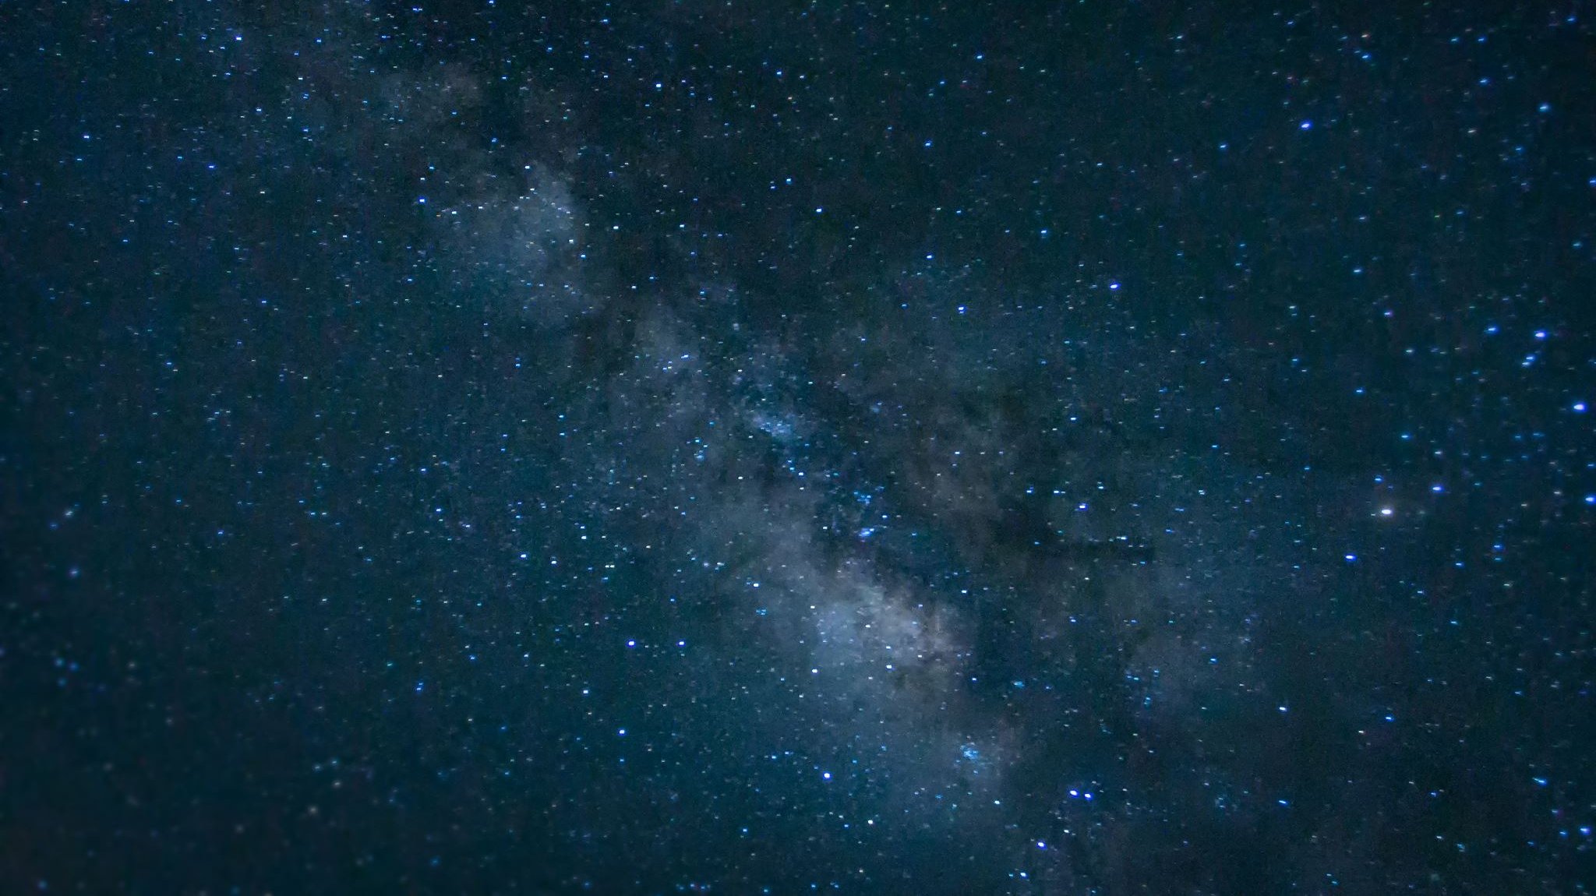
Trabalho de PE Thais Carvalho Almeida 1º ano F
Richard branson

Slide 2
Richard Branson
Richard Charles Nicholas Branson, é um empresário britânico, fundador do Grupo Virgin, e autor de diversos livros. Seus investimentos vão da música à aviação, vestuário, biocombustíveis e até viagens aeroespaciais.
Nascimento: 18 de julho de 1950 (idade 71 anos), Blackheath, Londres, Reino Unido
Patrimônio líquido: 5,1 bilhões USD (2022) Forbes
Organizações fundadas: Virgin Group, Virgin Galactic, MAIS
Cônjuge: Joan Templeman (desde 1989), Kristen Tomassi (de 1972 a 1979)
Filhos: Holly Branson, Sam Branson, Clare Sarah Branson
Netos: Lola Snow Templeman Andrewes, Artie Andrews, Bluey Rafe Richard Branson, Etta Andrews

Slide 3
Empreendedorismo de Richard
Aos 16, ele criou a revista Student, juntamente com um seu amigo, Jonny. Ele teve muita dificuldade em lançar a primeira edição, pois não conseguia vender as páginas para publicidade. Em 1970 ele começou uma empresa de venda de discos pelo correio, e em 1972 abriu uma rede de lojas de discos Virgin Records que viraria Virgin Megastores. A marca Virgin cresceu muito durante os anos 1980 enquanto ele fundou a Virgin Atlantic e expandiu a gravadora de música Virgin Records.

Slide 4
Branson fez várias tentativas de quebra de recorde mundial depois de 1985, quando tentou a mais rápida travessia do Oceano Atlântico. Sua primeira tentativa na "Virgin Atlantic Challenger" levou ao naufrágio do barco em águas britânicas e um resgate por helicóptero da RAF, o acontecimento recebeu ampla cobertura da mídia. Alguns jornais pediram que Branson reembolsasse o governo pelo custo de resgate. Em 1986, no seu "Virgin Atlantic Challenger II", com o especialista de vela Daniel McCarthy, ele bateu o recorde por duas horas. Um ano depois, o seu balão de ar quente "Virgin Atlantic Flyer" cruzou o Atlântico.^{[9]} Já tentou quebrar diversos recordes, inclusive dar a volta ao mundo num balão, mas falhou duas vezes.
Em 1999, Richard Branson tornou-se Sir, ao ser tornado Cavaleiro pela Rainha Isabel II.
No ano de 2009, firmou contrato com Ross Brawn, dono da equipe de Fórmula 1 Brawn GP, tornando-se seu principal patrocinador. Na temporada 2010 do Mundial, Branson lançou sua própria escuderia, a Virgin Racing, que continua ativa na temporada de 2011 e conta com os pilotos Timo Glock e Jérôme d'Ambrosio.

Slide 5
Referências
Richard Branson (Virgin) não descarta investir na Fórmula 1 - Abril.com
↑ ^{Ir para:a} ^{b} «Richard Branson». Forbes (em inglês). Forbes.com. Consultado em 29 de abril de 2020
↑ ^{Ir para:a} ^{b} «Flown astronauts». 9 de outubro de 2021. Consultado em 9 de outubro de 2021
↑ «Richard Branson sai na frente na corrida do turismo espacial». 11 de julho de 2021. Consultado em 11 de julho de 2021
↑ «Edward Branson». The Daily Telegraph. London. 8 de maio de 2011
↑ "Births", The Times, 12 July 1950, pg. 1
↑ Nina Myskow (13 de março de 2013). «Like mother, like son». Saga magazine. Consultado em 5 de novembro de 2014
↑ "Forthcoming Marriages", The Times, 22 June 1949, pg.7.
↑ «Hot-Air Balloonists Crossing Atlantic Break Record». Los Angeles Times. 3 de Julho de 1987
↑ «Piers Morgan interviews Richard Branson, Richard talks about death of baby». Baby Chums. 14 de Setembro de 2010. Consultado em 20 de novembro de 2014. Arquivado do original em 12 de outubro de 2009
↑ Bussmann, Jane (23 de Abril de 2001). «Necker Island Richard Branson's exclusive retreat». Daily Mail. UK

